Slide 1

Bela Sopa
Desenvolvimento de um assistente pessoal de culinária
Alberto Campinho Faria
André Guilherme Nunes Viveiros
César Augusto da Costa Borges
Fábio Rafael Correia Guerra Fontes
Luís José Rodrigues da Silva Macedo
Universidade do Minho, Escola de Engenharia, Departamento de Informática
Junho, 2019

Slide 2
Índice
Levantamento e análise de requisitos
Modelação de use cases
Interface de utilizador
Arquitetura interna
Camada de negócio
Camada de dados
Construção
Tecnologias utilizadas
Procedimento de instalação
Conclusões e Trabalho Futuro
Fundamentação
Contextualização
Motivação e objetivos
Identidade do sistema
Viabilidade e utilidade do sistema
Maqueta do sistema
Recursos necessários
Medidas de sucesso
Especificação
Modelação de domínio

Slide 3
Fundamentação — Contextualização
Gota Doce — cadeia portuguesa de supermercados e hipermercados
Disponibiliza catálogo online de receitas e ingredientes — Escola de Cozinha
Serviço utilizado por uma quantidade considerável de clientes da cadeia
Pretende evoluir esse serviço para um assistente de culinária
Foco na personalização e adaptação do serviço a cada utilizador
Inicialmente dedicado à confeção de sopas — Bela Sopa

Slide 4
Fundamentação — Motivação e objetivos
Não se pretende monetizar a plataforma diretamente
Angariar e fidelizar clientes para os principais serviços da empresa Gota Doce
Direcionar utilizadores para lojas físicas
Promover compras online com entrega ao domicílio ou levantamento na loja
Aumentar a exposição dos clientes da empresa a materiais publicitários

Slide 5
Fundamentação — Identidade do sistema
Nome | Bela Sopa
Designação | Assistente pessoal de cozinha para confeção de sopas
Idioma | Português
Faixa etária | Adultos
Características | User friendly, personalizável e prático
Empresa cliente | Gota Doce

Slide 6
Fundamentação — Viabilidade e utilidade do sistema
80% dos clientes da cadeia procuram respostas tecnológicas
70% destes utilizariam um assistente pessoal de culinária
Apenas 8% destes últimos possuem elevada experiência culinária
Não existem obstáculos legais ao desenvolvimento do sistema
Prevê-se que o desenvolvimento seja exequível com os recursos tecnológicos atuais

Slide 7
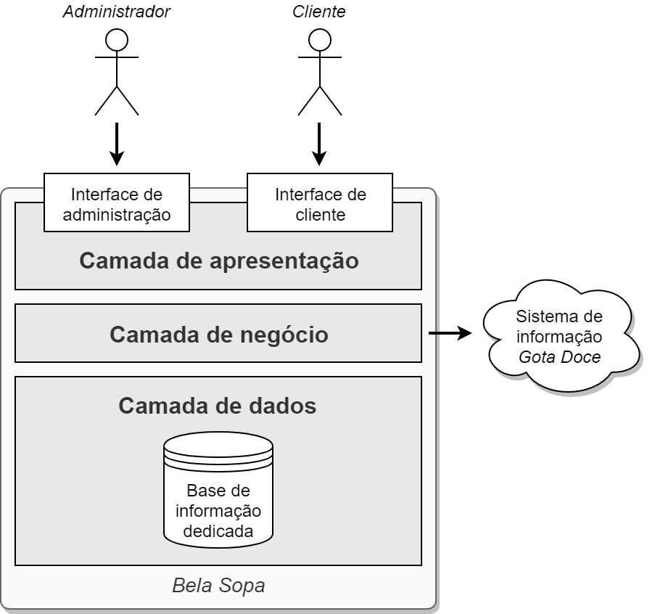
Fundamentação — Maqueta do sistema

Slide 8
Fundamentação — Recursos necessários
Recursos humanos para o desenvolvimento
1 gestor
1 analista
2 engenheiros de software
4 programadores
Recursos disponibilizados pela empresa Gota Doce
Dados de receitas, ingredientes, …
Consultor de culinária

Slide 9
Fundamentação — Medidas de sucesso
6 meses após o lançamento da plataforma:
Utilização média de, pelo menos, 1000 utilizadores únicos por dia
Aumento da faturação de, pelo menos, 5%
Aumento do número de clientes da cadeia de, pelo menos, 3%
Aumento do número de pedidos de entrega ao domicílio de, pelo menos, 10%

Slide 10
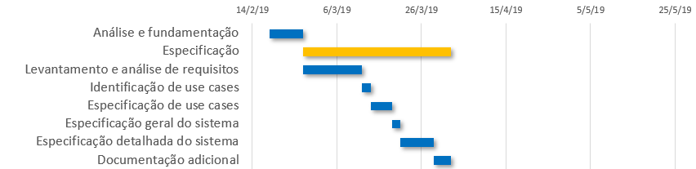
Fundamentação — Plano de desenvolvimento

Slide 11
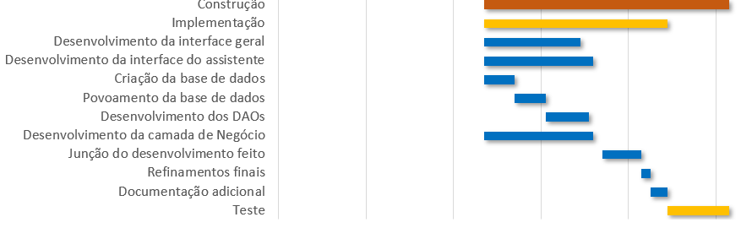
Fundamentação — Plano de desenvolvimento (cont.)

Slide 12
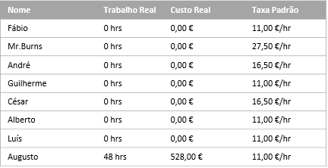
Fundamentação — Plano de desenvolvimento (cont.)

Slide 13
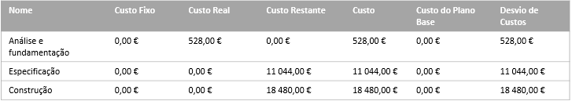
Fundamentação — Plano de desenvolvimento (cont.)
Custo total de 30 052 €

Slide 14
Fundamentação — Conclusão
Construção do sistema seria vantajosa para a empresa
Processo de desenvolvimento cumpriria o orçamento e prazos estabelecidos
Reúnem-se as condições necessárias para se proceder à fase de especificação

Slide 15
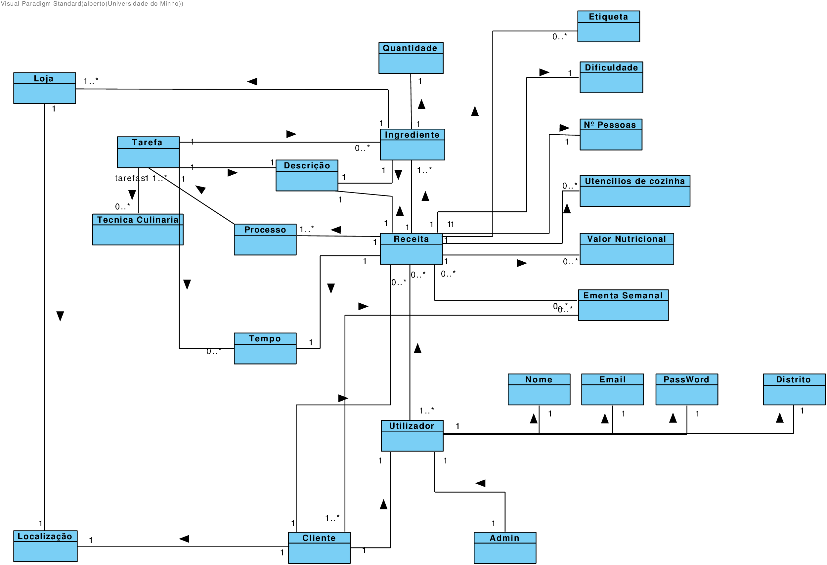
Especificação — Modelação de domínio

Slide 16
Especificação — Levantamento e análise de requisitos
U.1. O sistema deverá suportar dois tipos de utilizador: (1) clientes — o público-alvo do sistema — e (2) administradores — utilizadores responsáveis pela gestão da informação disponibilizada pelo sistema.
SF.1.1. A cada utilizador corresponde uma conta de utilizador.
SF.1.2. Cada conta de utilizador é de administrador ou de cliente (correspondendo ao tipo de utilizador homónimo), é identificada por um nome de utilizador, possui uma palavra-chave e opcionalmente um email.
SF.1.3. Para utilizar o sistema, um utilizador deverá primeiro autenticar-se no mesmo indicando o nome de utilizador e a palavra-chave da sua conta.
SF.1.4. Deve sempre existir, no mínimo, uma conta de administrador.
[...]

Slide 17
Especificação — Levantamento e análise de req. (cont.)
U.6. Em qualquer processo da confeção da sopa, em caso de dúvida o utilizador pode pedir informações ao sistema, tais como: (1) o utilizador pode pedir informação extra das técnicas de utensílio e/ou materiais no processo específico; (2) clarificar certos termos, mostrando sinónimos a um termo.
SF.6.1. O sistema deve apresentar e explicar o “cozinhado” ou sugerir-lhe alguns sites com informação pertinente (caso o utilizador não saiba como realizar o seu cozinhado);
SF.6.2. O sistema deve mostrar a lista de ingredientes, utensílios e técnicas de cozinha que são utilizados para a mesma.
SF.6.3. As unidades utilizadas nos ingredientes são medidos com valores concretos e em alguns casos outras unidades equivalentes.
[...]

Slide 18
Especificação — Levantamento e análise de req. (cont.)
SNF.1. O sistema deverá disponibilizar uma interface de utilizador web, i.e., acessível através de um web browser.
SNF.2. O sistema deverá ser desenvolvido com recurso a tecnologias Microsoft.
SNF.3. Possuir um interface bastante amigável, suportado por um gestor de diálogos sofisticados e capaz de sustentar uma "conversa" razoável com o utilizador ao longo de todos os processos de trabalho, sendo capaz de especificar o passo em que se encontra e quais os passos realizados.

Slide 19
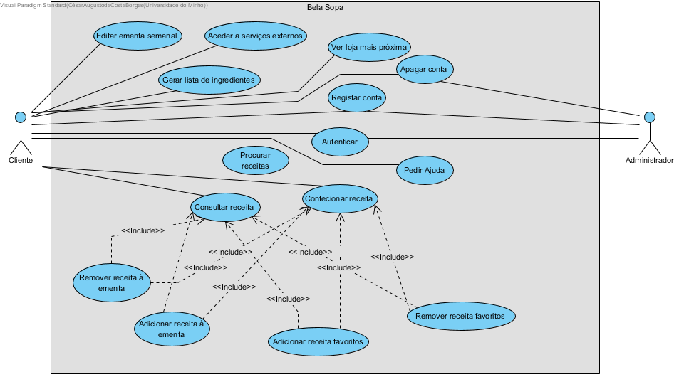
Especificação — Modelação de use cases

Slide 20
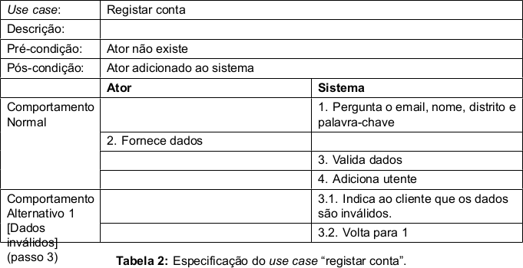
Especificação — Modelação de use cases

Slide 21
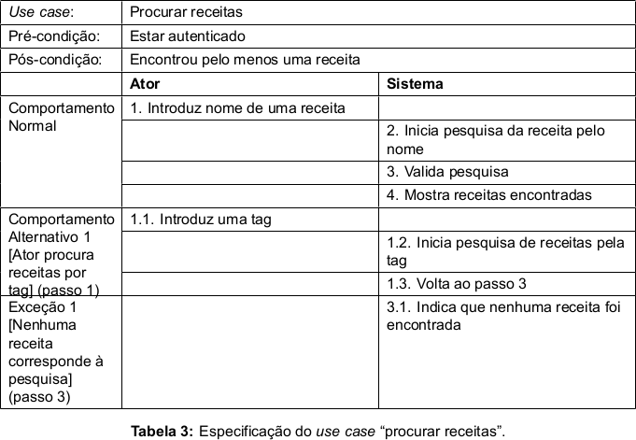
Especificação — Modelação de use cases (cont.)

Slide 22
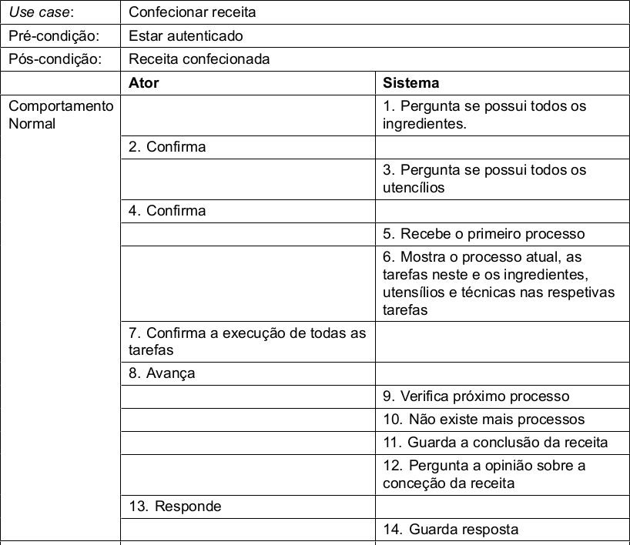
Especificação — Modelação de use cases (cont.)

Slide 23
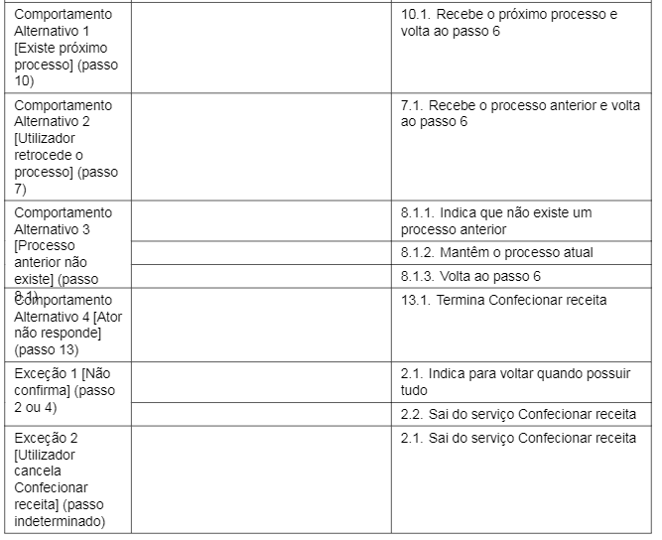
Especificação — Modelação de use cases (cont.)

Slide 24
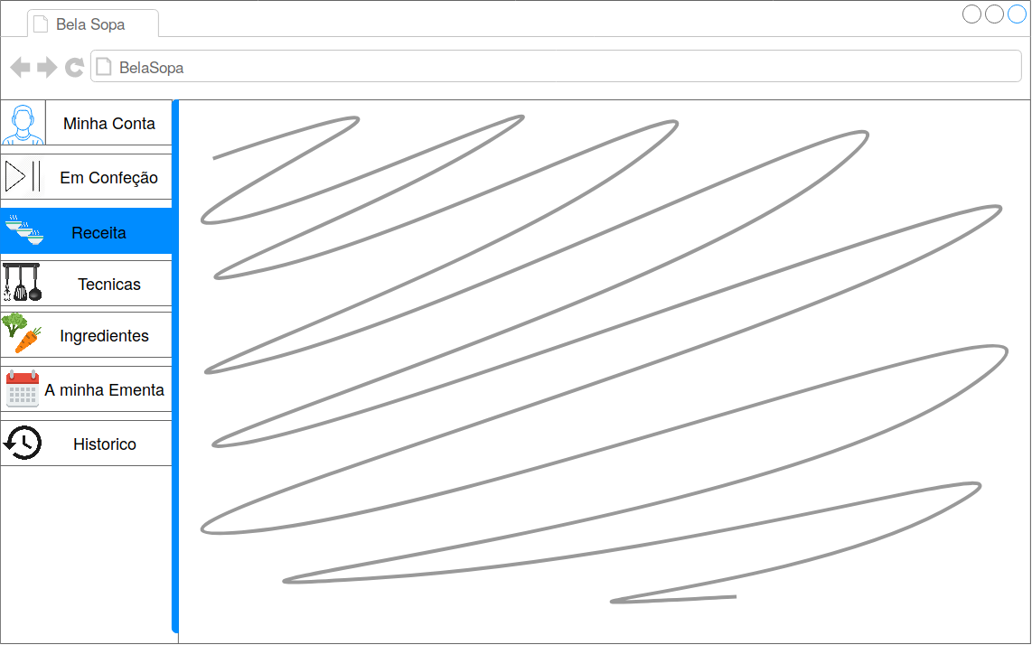
Especificação — Interface de utilizador Página Inicial
Notes:
Pagina Incial é a mesma que a página de pesquisa.
Em Confeção -> Pode estar invisivel, só pode ter uma receita.
Receita -> É a pagina de pesquisa.

Slide 25
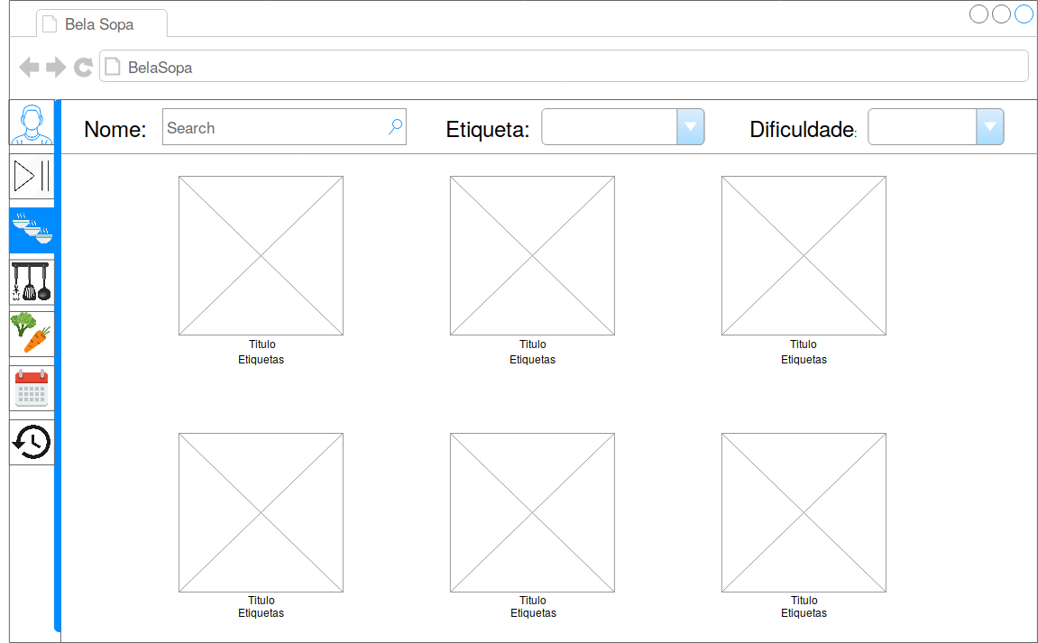
Especificação — Interface de utilizador
Notes:
Pagina Incial é a mesma que a pagina de pesquisa.

Slide 26
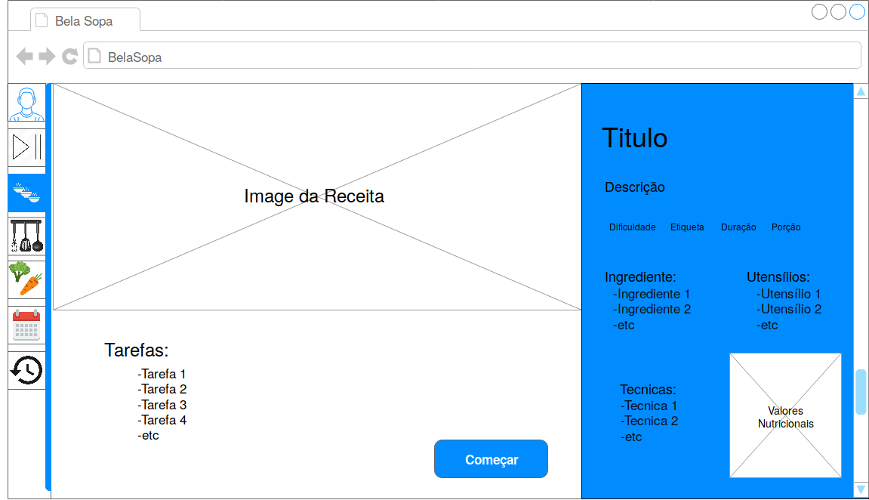
Especificação — Interface de utilizador Visualização
Notes:
A lista de ingredientes contem as quantidades

Slide 27
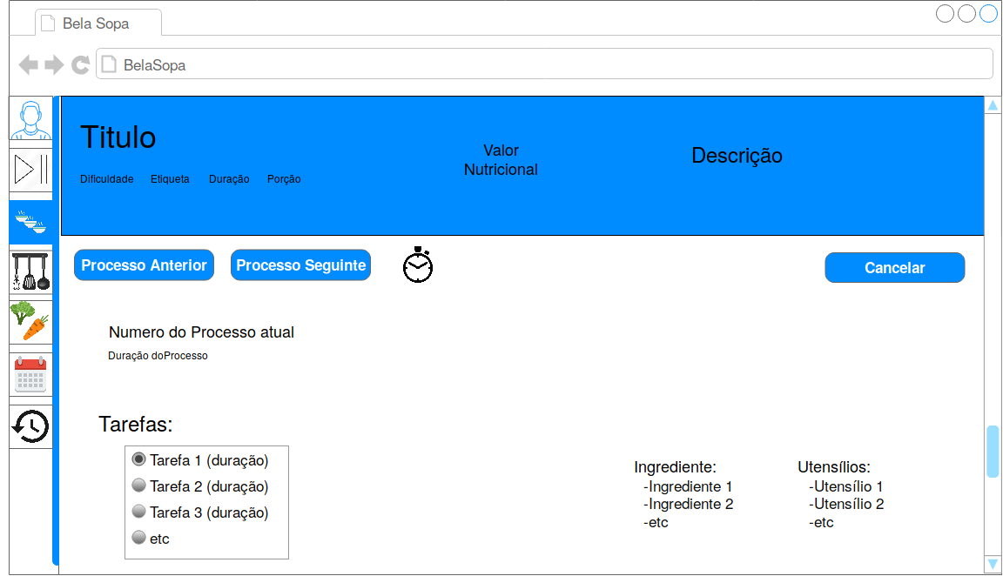
Especificação — Interface de utilizador (cont.)

Slide 28
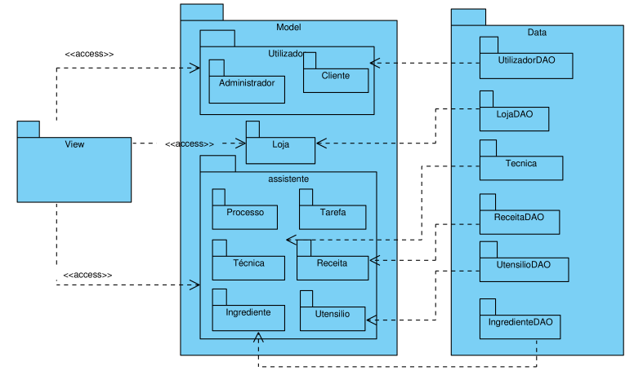
Especificação — Arquitetura interna

Slide 29
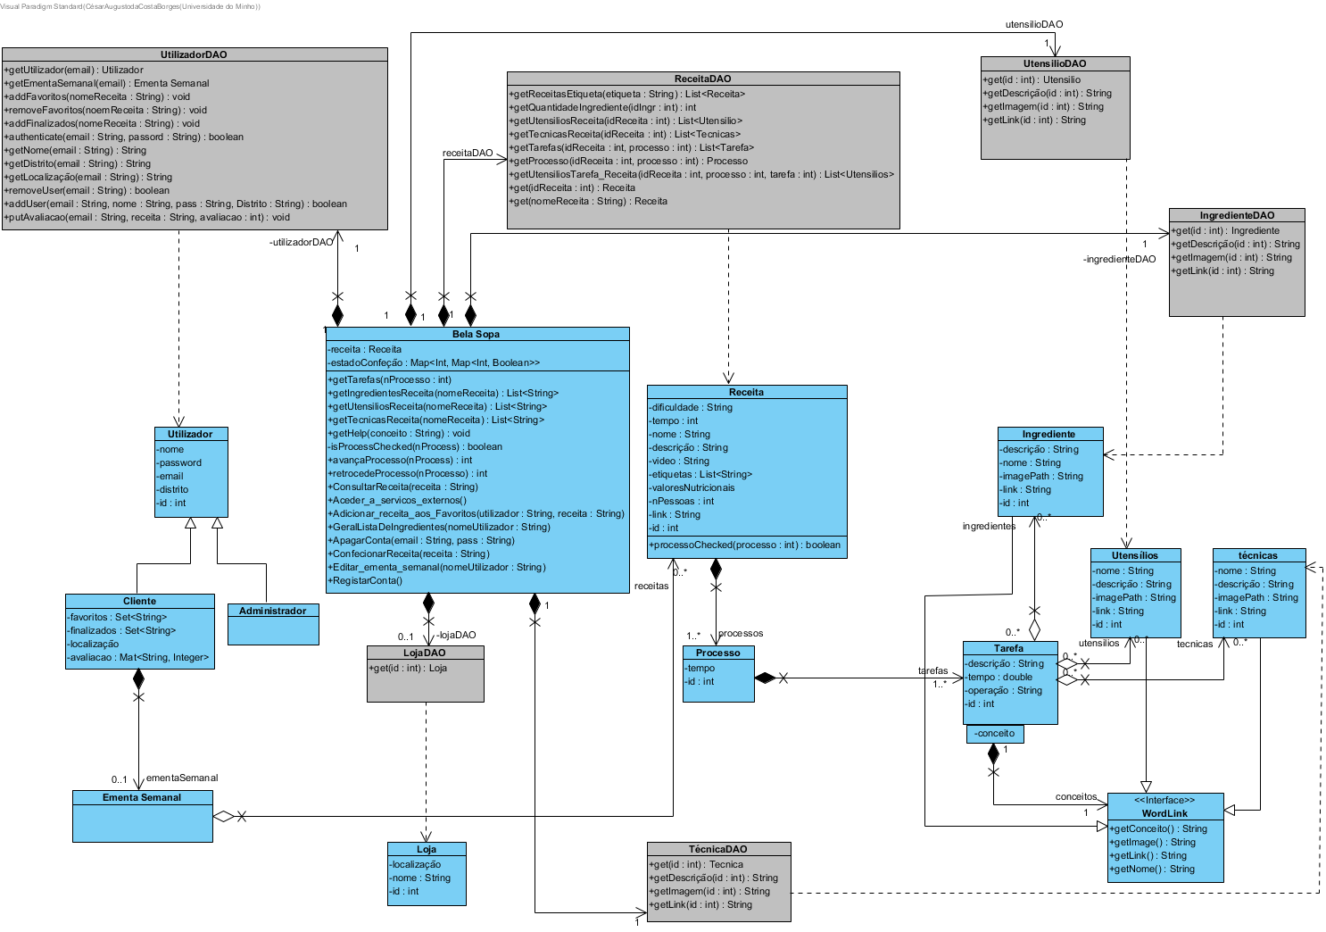
Especificação — Camada de dados

Slide 30
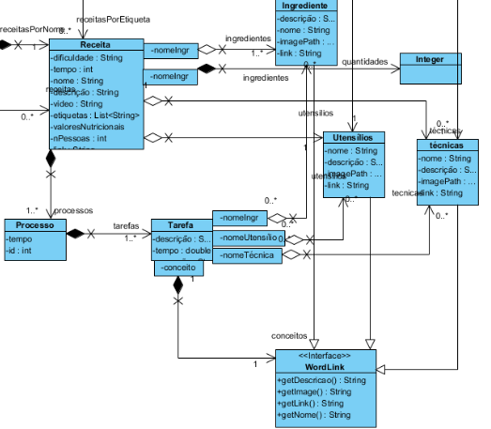
Especificação — Camada de negócio

Slide 31
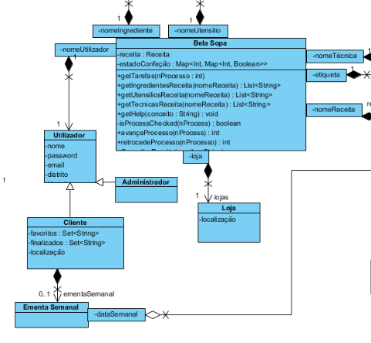
Especificação — Camada de negócio (cont.)

Slide 32
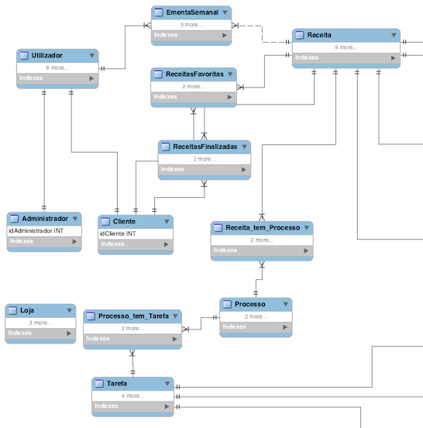
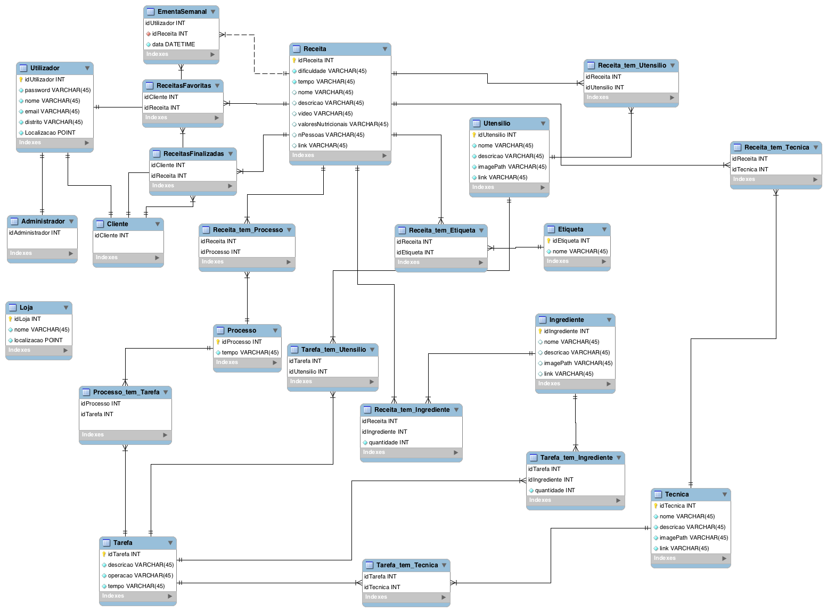
Especificação — Camada de dados

Slide 33
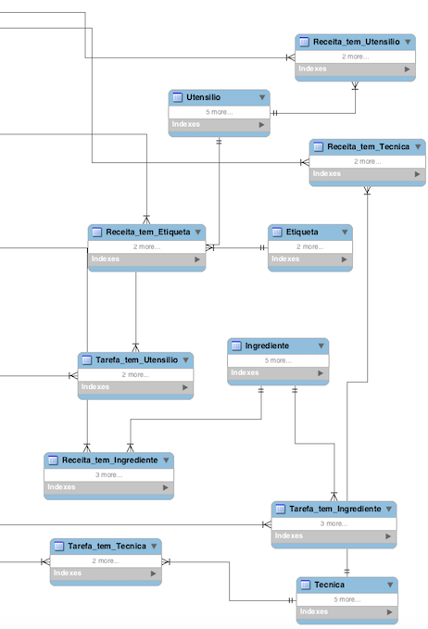
Especificação — Camada de dados (cont.)

Slide 34
Especificação — Conclusão
Completo o processo de especificação do sistema
Reúnem-se as condições necessárias para se proceder à implementação do sistema

Slide 35
Construção — Tecnologias utilizadas
O sistema desenvolvido é um servidor web
Utilizadores acedem remotamente através dos seus web browsers
Sistema de gestão de base de dados Microsoft SQL Server
Microsoft .NET Core 2.1, utilizando-se a linguagem C#
Entity Framework Core 2.1
Microsoft ASP.NET Core 2.1, arquitetura Model-View-Controller
Bing Maps API V8

Slide 36
Construção — Procedimento de instalação
Pré-requisitos:
Sistema operativo Microsoft Windows, versão com suporte para as tecnologias utilizadas
Acesso a uma instância de um servidor Microsoft SQL Server
Passos:
appsettings.json: Especificar servidor SQL no campo ConnectionStrings.DefaultConnection
BelaSopa.exe: Executar (opcionalmente, automatizar execução)
Definir configurações de rede por forma a garantir conectividade com utilizadores

Slide 37
Conclusões e Trabalho Futuro
Desenvolvimento do assistente pessoal de cozinha Bela Sopa
Fundamentação — motivação, identidade, viabilidade do sistema; planeamento do desenvolvimento
Especificação — modelação de domínio, requisitos, use cases, interface, arquitetura interna
Construção — implementação, validação, documentação, instalação
Restrições de tempo, não implementadas algumas funcionalidades especificadas
Utilização do histórico de confeção para adaptar listagem de receitas e efetuar recomendações
Extensão da funcionalidade de localização de lojas com indicação de trajetos
Alargamento do assistente a formas de culinária além da confeção de sopas

Slide 38
Bela Sopa
Desenvolvimento de um assistente pessoal de culinária
Alberto Campinho Faria
André Guilherme Nunes Viveiros
César Augusto da Costa Borges
Fábio Rafael Correia Guerra Fontes
Luís José Rodrigues da Silva Macedo
Universidade do Minho, Escola de Engenharia, Departamento de Informática
Junho, 2019

